Slide 1
POWER BI
Power BI Datamart: Gerando
Valor com Data Warehouses
Dirceu Resende

Slide 2

DIRCEU RESENDE
Mini-Biografia
Senior Program Manager do Power BI & Analysis Services na Microsoft
Microsoft MVP Data Platform de 2018 a 2023
Microsoft MCP, MTA, MCSA, MCT e MCSE
Organizador do Local Group Data ES
Organizador do Happy Hour com Dados
Membro do canal Planilheiros
Escritor do iMasters
Escritor do codigosimples.net
Criador do blog dirceuresende.com
Github, Twitter, LinkedIn: @dirceuresende
dirceuresende.com
dirceu@dirceuresende.com

Slide 3
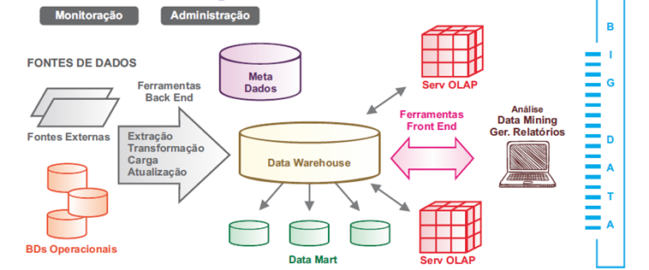
Arquitetura conceitual de um BI

Slide 4
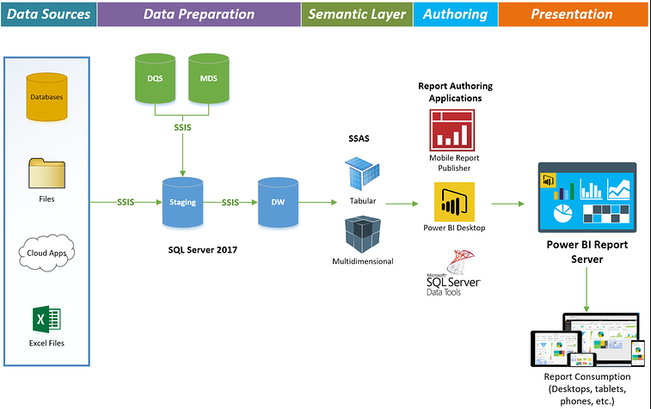
Ecossistema On-premisses de BI da Microsoft

Slide 5
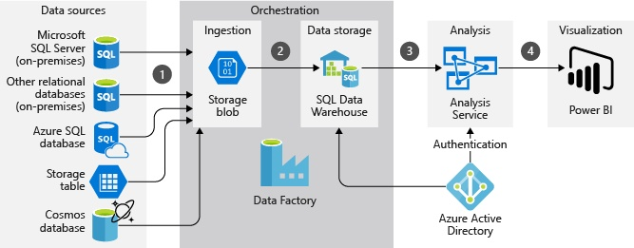
Ecossistema Cloud de BI da Microsoft

Slide 6
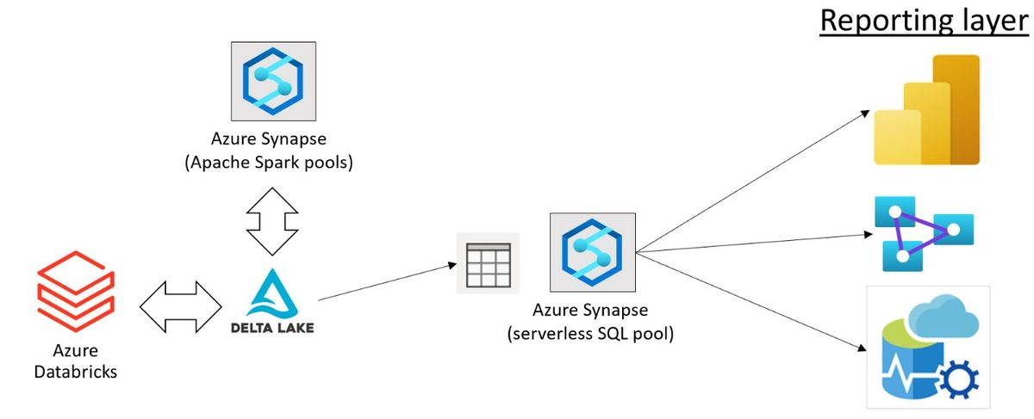
Ecossistema de Modern Warehouse da Microsoft

Slide 7
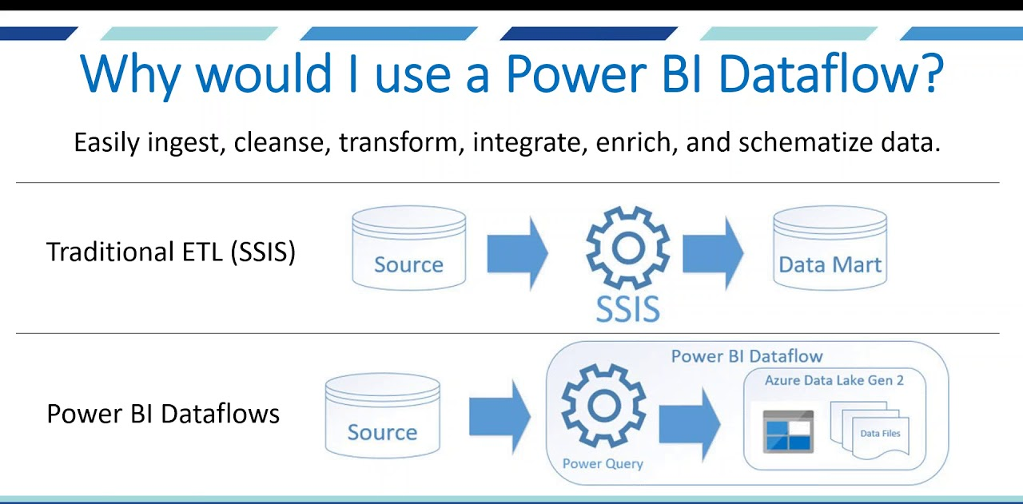
Power BI Dataflows

Slide 8
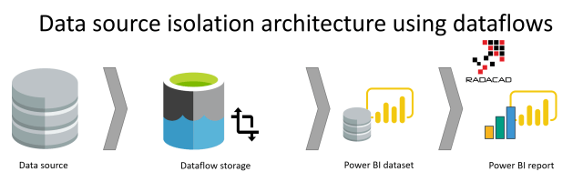
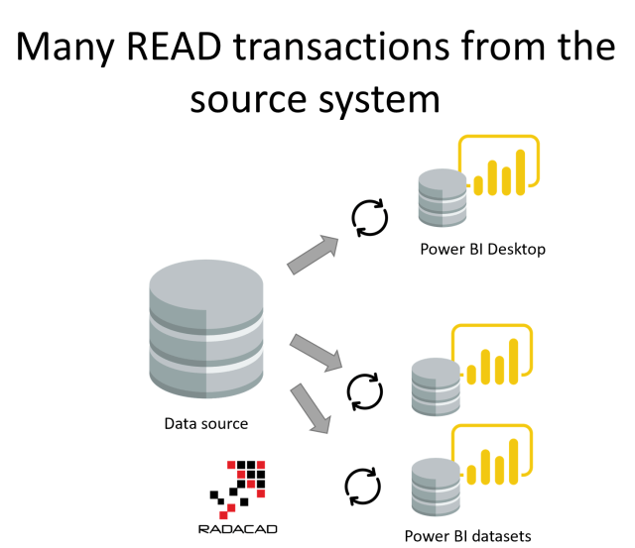
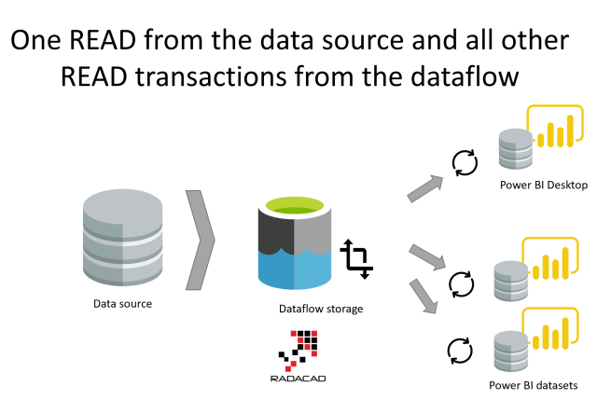
Power BI Dataflows

Slide 9
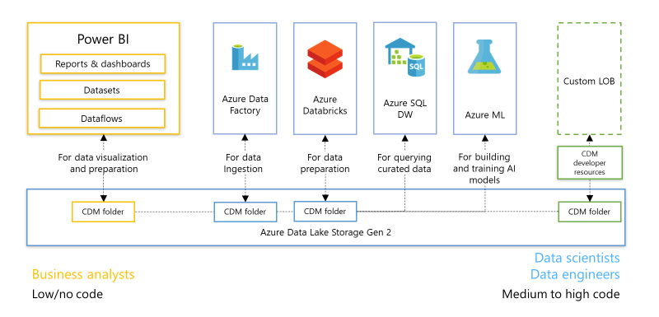
Power BI Dataflows

Slide 10
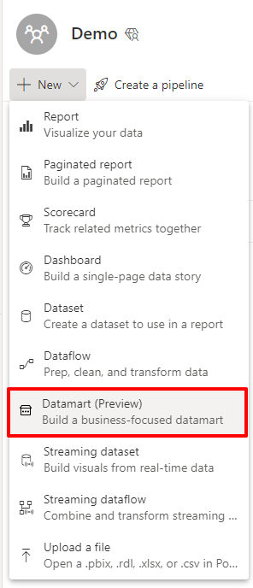
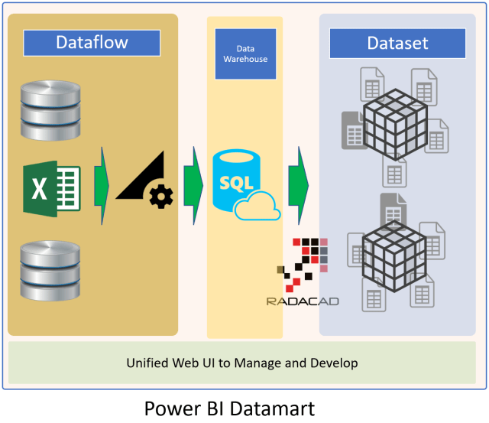
Power BI Datamart - Agora temos DW

Slide 11
DEMO

Slide 12
OBRIGADO!

